Slide 1

長崎大学
柔道部
長崎大学
柔道部
柔道部

Slide 2

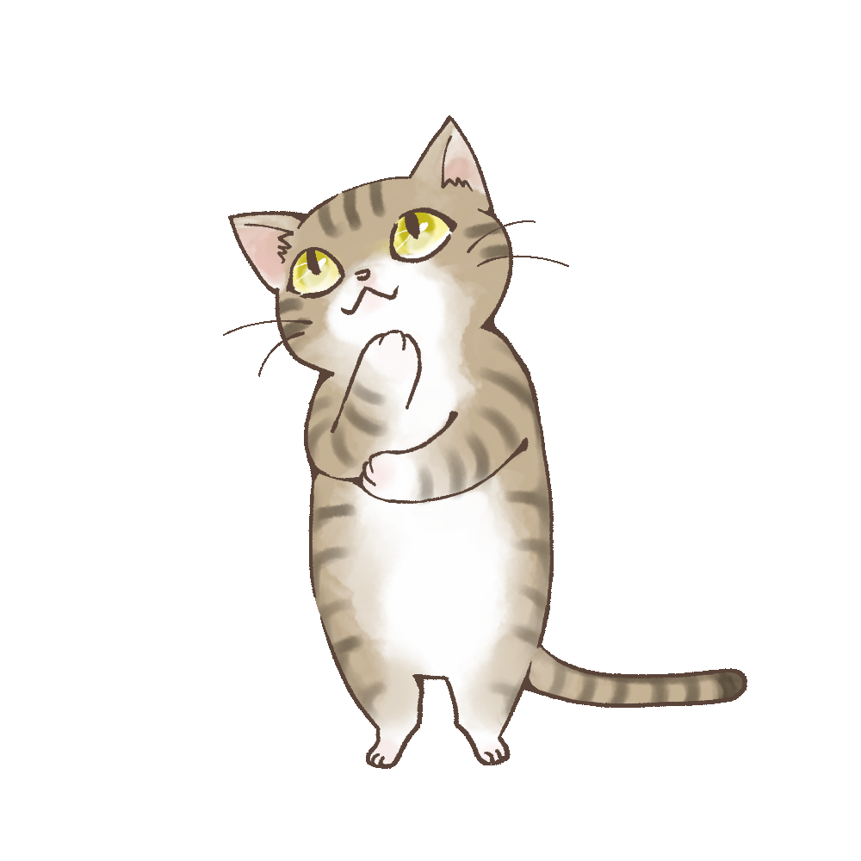
長崎大学
柔道部

Slide 4



Slide 6



Slide 7
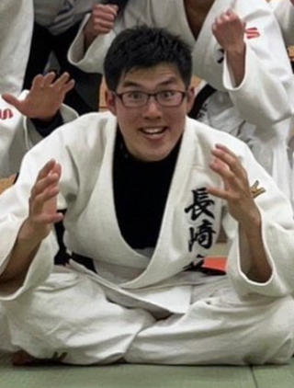
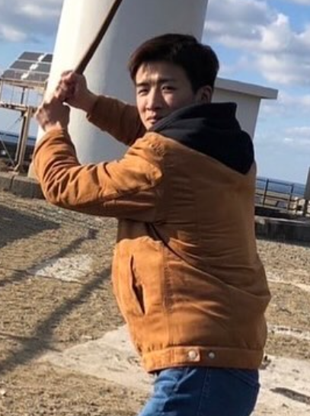
4年生
佐々木 康太郎
専攻：水産学
おもしろさに全ベット
3年生
山下 豊隆
専攻：水産学
ただの陽キャ

Slide 9
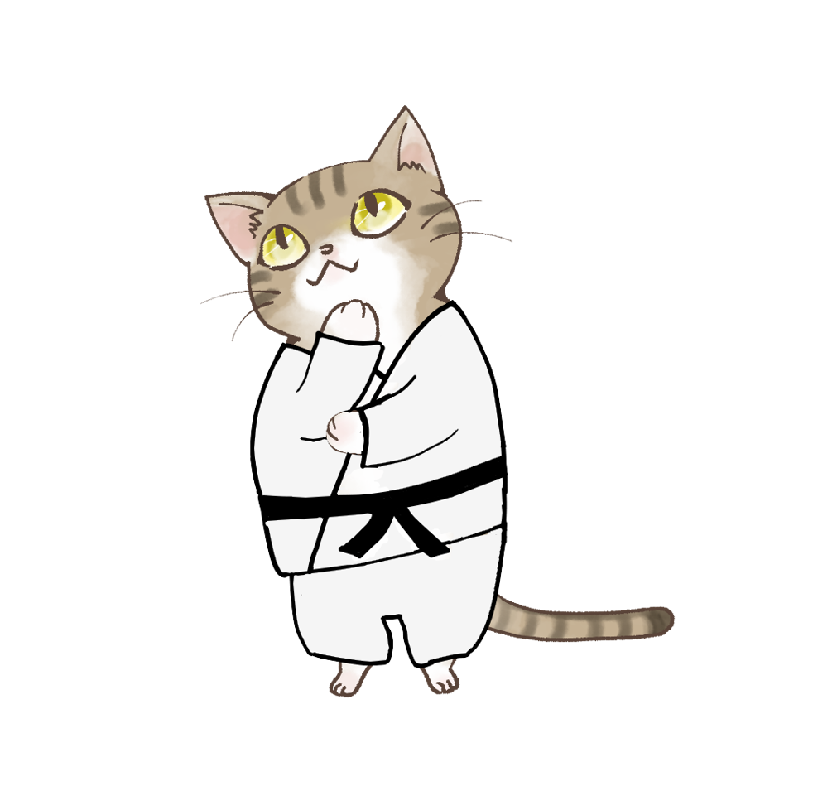

Slide 10
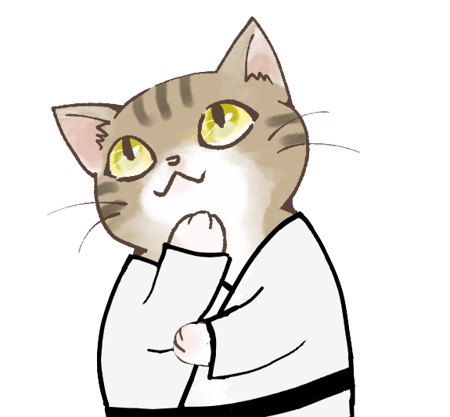
柔

